Slide 1
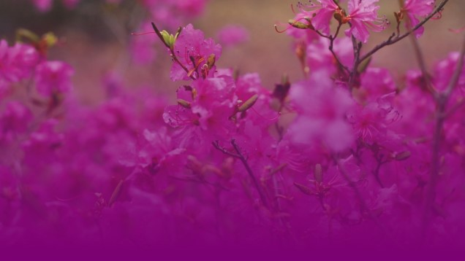
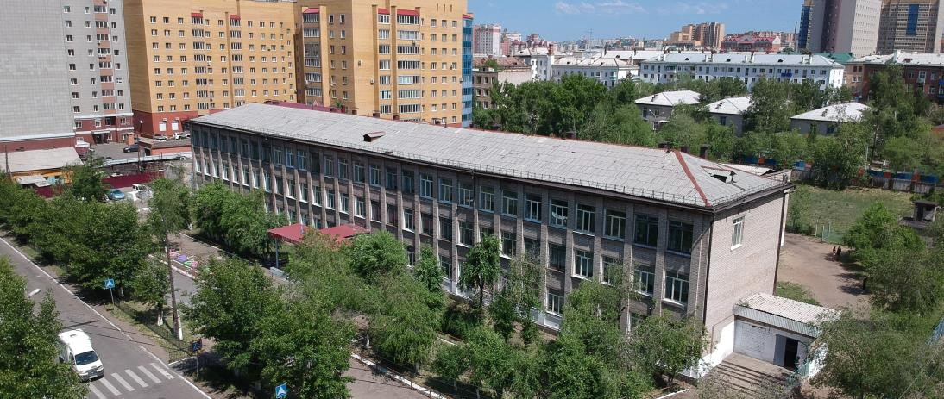

От успеха в школе – к успеху в жизни!
Муниципальное бюджетное общеобразовательное учреждение
«Средняя общеобразовательная школа №2»
История нашей школы началась 100 лет назад. Вся деятельность школы направлена на воспитание патриота, инициативной, творчески мыслящей личности, способной находить нестандартные решения, умеющей выбирать собственный профессиональный путь, владеющей новыми технологиями и готовой обучаться в течение всей жизни, конкурентоспособной на рынке труда.

Slide 2
Общие сведения о школе
Режим работы учреждения:
с 8:00 до 18:10 – учебный процесс,
с 18:40 до 20:00 – работа спортивных секций, проведение
внеклассных мероприятий.
Сменность занятий: 2 смены, при 6-дневной рабочей неделе.
Уровни образования:
В школе создаются условия для непрерывного образования, посредством
реализации основных образовательных программ, на следующих уровнях
общего образования:
1) начальное общее образование;
2) основное общее образование;
3) среднее общее образование.
Перечень реализуемых программ:
основные образовательные программы:
• начального общего образования («Школа 2100», система Занкова),
срок обучения 4 года;
• основного общего образования, срок обучения 5 лет;
• среднего общего образования, срок обучения 2 года
Учреждение также осуществляет:
• образовательную деятельность по дополнительным общеобразовательным
программам по физкультурно-спортивной, естественнонаучной, художественной,
военно-патриотической направленностям;
• образовательную деятельность по адаптированным образовательным программам
начального и основного общего образования;
• внеурочную деятельность по общекультурному, военно-патриотическому,
общеинтеллектуальному, игровому, туристско-краеведческому, социальному,
духовно-нравственному, спортивно-оздоровительному направлениям;
• услуги промежуточной аттестации для экстернов.
Язык образования – русский язык.
Формы обучения:
- очная;
- семейная форма получения образования на любом уровне образования:
начальном общем, основном общем, среднем общем;
- самообразование на уровне среднего общего образования.

Slide 3

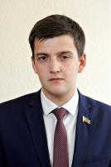
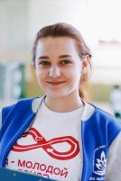
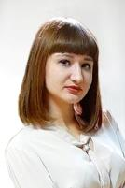
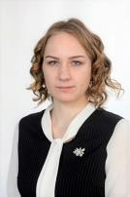
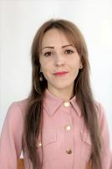
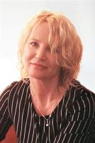
Педагогический состав школы
Количество педагогов - 55, из них по категориям:
- высшая 7 человек,
- первая 2 человека,
- соответствие занимаемой должности - 27 человек,
- молодые специалисты - 7 человек.
Награды педагогов:
«Отличник народного просвещения» - 4
«Почётный работник общего образования Российской Федерации» - 5
«Почетный работник воспитания и просвещения Российской Федерации» - 2
«Заслуженный учитель Забайкальского края» - 1
«Заслуженный профессиональный работник образования Читинской области - 1
III место за доклад в секции «Безопасность жизнедеятельности человека, техносферы и технологии» в IV Всероссийской научно-практической конференции «Образование в области безопасности жизнедеятельности и научных технологий: проблемы и перспективы развития», 2019 г. Макаров И.Д.
I место в межвузовском краевом чемпионате «Преподавание в начальной школе», WorldSkills Russia – 2020, Малютина Ю.А.
I место в межвузовском краевом чемпионате «Преподавание в основной и средней школе», WorldSkills Russia – 2020, Шеломенцева К.А.
Участие в НПК ЗабГУ «Филологическое образование», статья «Забайкальские говоры», Светличных Н.М., 2019 г. участие в НПК «Краеведение» г. Улан-Удэ , 2020г. Светличных Н.М.
I место, автор статьи в международном журнале «Молодой учёный», Олейникова И.П., 2019г.
Награждена нагрудным знаком Министерства просвещения РФ «Почётный работник воспитания и просвещения Российской Федерации», Буткина С.В., 2020 г.

Slide 4

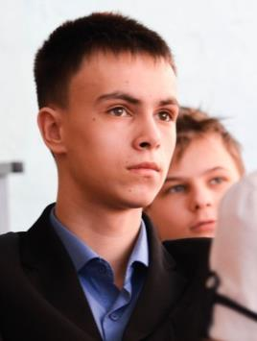
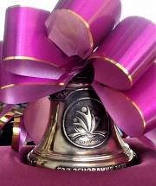

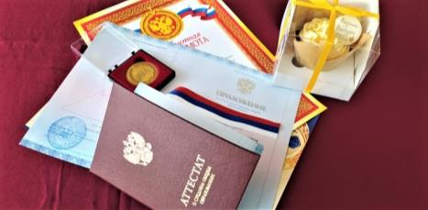
Общая и качественная успеваемость
Динамика общей и качественной успеваемости учащихся
Учебный год | Кол-во | Отличники | На «4» и «5» | Оставлено на 2 год | % качества | % успеваемости
2017-2018 | 1250 | 169 | 529 | 3 | 55,8 | 99,4
2018-2019 | 1247 | 161 | 464 | 0 | 55,9 | 99
2019-2020 | 1276 | 297 | 556 | 1 | 62,3 | 99
Количество медалистов
Учебный год | Получили: |  | Прошли итоговую аттестацию, получили аттестат
 | «Золото» | «Серебро»
2017-2018 | 12 РФ+2 Ф | - | 77
2018-2019 | 4 | 1 | 79
2019-2020 | 15 Ф | 4 | 80

Slide 5
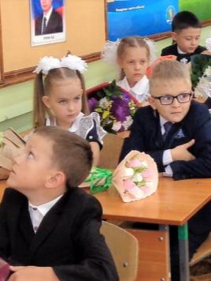
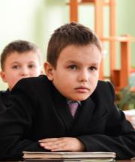
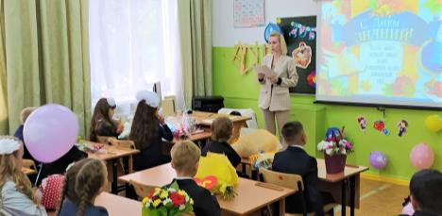
Успеваемость в начальной школе
Качественная начальная подготовка позволяет добиваться хороших результатов в основной и старшей школе
Учебный год | Количество учащихся | Успевают на: |  | Качество обученности | Успеваемость
 |  | «5» | «4» и «5»
2018-2019 | 505 | 78 | 199 | 69 % | 100 %
2019-2020 | 530 | 82 | 252 | 75,8 % | 100 %
2020-2021 1четверть | 518 | 60 | 264 | 72,3 % | 100 %
2020-2021 2 четверть | 510 | 80 | 263 | 78 % | 100 %

Slide 6
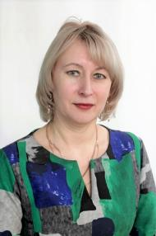
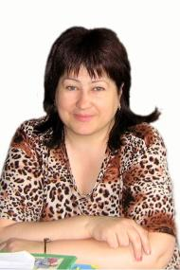
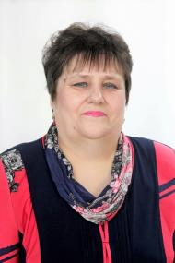
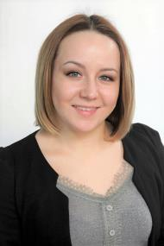
Информация о количестве классов, программ, мест
Количество классов в школе зависит от числа поданных заявлений граждан и условий,
созданных для осуществления образовательного процесса, с учётом санитарных норм.
В 2021-2022 учебном году планируется открыть 4 первых класса.
Наполняемость классов устанавливается в количестве 25 обучающихся.
Программы обучения – «Начальная школа XXI века», система Л.В.Занкова
Ф.И.О. педагога | Класс | Программа
Сташкевич Елена Александровна | 1 А | «Начальная школа XXI века»
Червякова Тамара Владимировна | 1 Б | Система Л.В.Занкова
Мишуткина Евгения Валентиновна | 1 В | Система Л.В.Занкова
Халтурина Наталья Ивановна | 1 Г | «Начальная школа XXI века»

Slide 7
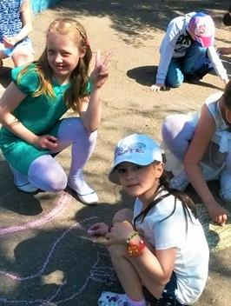
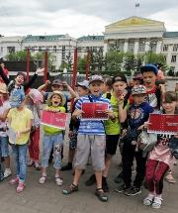

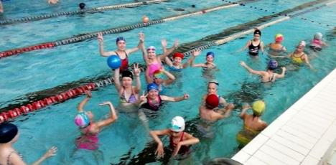
Школьный лагерь
Интересно и весело проводят время дети в летнем лагере «Солнечный город».
Ежегодно школьный лагерь принимает 100 человек для оздоровления и отдыха.
Ребята посещают городской зоопарк, парки, кинотеатры, театры и библиотеки города,
где им предоставляется возможность поучаствовать в квестах, различных игровых
и тематических программах. А опытные педагоги проводят увлекательные и
познавательные мероприятия, эстафеты, соревнования, игры, концерты,
организуют походы, посещение бассейна «Дельфин».
Трёхразовое питание не оставляет никого равнодушным.
На протяжении многих лет оздоровительный лагерь с дневным пребыванием при школе
тесно сотрудничает с реабилитационным центром «Росток». Руководствуясь федеральной
Целевой программой «Дети России», была разработана и внедрена летняя оздоровительная
реабилитационная площадка для детей с ослабленным здоровьем на базе нашего лагеря.
Цель программы: Содействовать физическому, психическому, интеллектуальному
развитию детей; создание среды, способствующей укреплению здоровья детей
как жизненно важной ценности и сознательного стремления к ведению здорового
образа жизни.

Slide 8
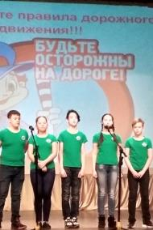
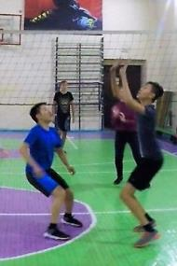
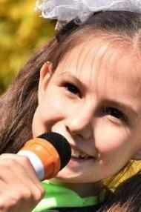
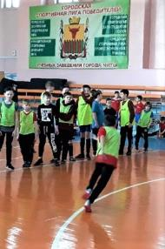
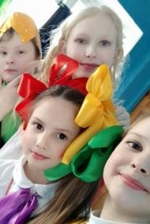
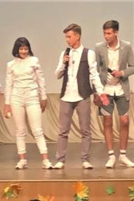
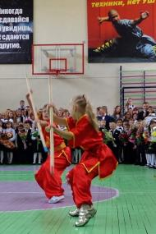
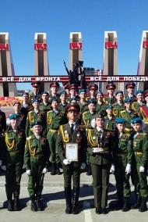
Внеурочная деятельность
Бесплатные действующие кружки в школе:
«Вокальное искусство» (руководитель Домрачева О.В.)
«Мини-футбол» (руководитель Бобров А.В.)
«Баскетбол для девочек 1-4 класс, для мальчиков – 8-11 класс»
(тренер мастер спорта России по баскетболу Максимова Н.В.)
«Альпинизм» (руководитель Косцов А.Ю.)
«Юный инспектор дорожного движения» (руководитель Макаров И.Д.)
«Клуб Весёлых и Находчивых» (руководитель Малютина Ю.А.)
«Пост № 1» (руководитель Пакулов Е.А.)
«Школьное Научное Общество Учащихся» (руководитель Захарова А.В.)
За небольшую плату дети могут могут посещать:
Секцию УШУ (преподаватель Даундяк О.В.), театральную студию «Енот» (руководитель Буйлова Н.В.),
«Скоро в школу» - подготовительные курсы для будущих первоклассников (руководитель Сташкевич Е.А.),
Студию «Подсолнух» - группу продлённого дня для первоклашек (руководитель Сташкевич Е.А.),
Футбольный клуб «Чита» (тренер Налобин Григорий Дмитриевич).

Slide 9
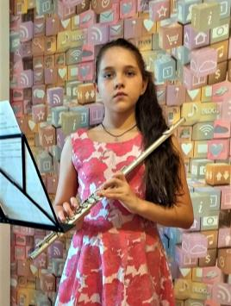
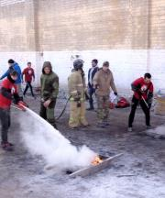
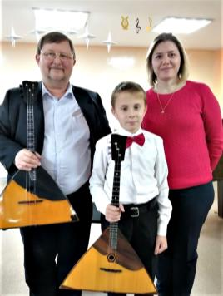
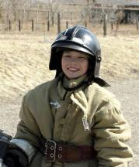
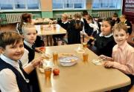
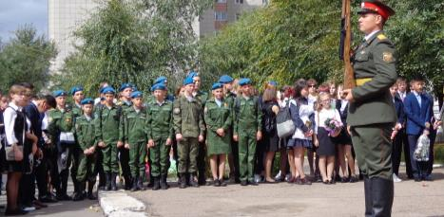
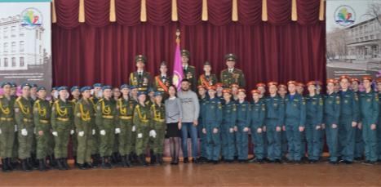
Чем мы отличаемся от других школ?
На протяжении 20 лет наша школа сотрудничает с Центральной Детской
Музыкальной Школой имени Б.Г. Павликовской.
В каждой параллели организован эстетический класс. По окончании 4 класса
каждому выдаётся свидетельство. Для желающих продолжить обучение
есть возможность поступить в музыкальную школу без вступительных экзаменов.
С 2015 года проводим ежегодные апрельские школьные соревнования
«Школа Безопасности», с 2019 года привлекаем школы города к участию.
Школа имеет статус городской проектной площадки для реализации инновационного проекта, содержание и организации кадетского образования в условиях общеобразовательной школы.
Месторасположение школы позволяет добраться до неё с любого района города, благоприятное социокультурное окружение, функционирующая система безопасности, достойная организация питания в школе.

Slide 10
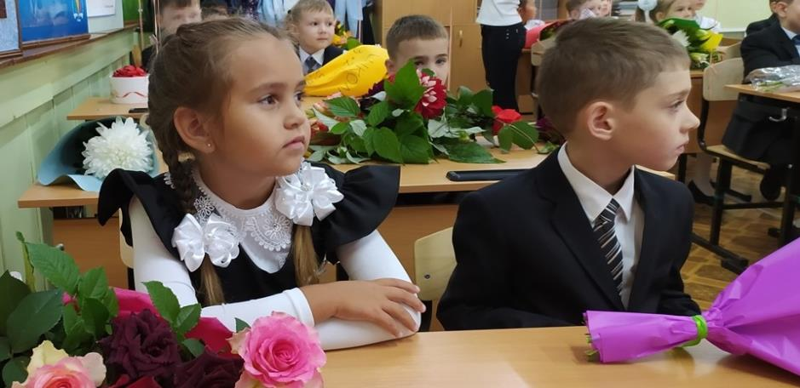
Добро пожаловать в нашу школу!
672000,
Забайкальский край,
г. Чита,
улица Анохина, 110
Телефоны:
+7 (3022) 35-15-33,
+7 (3022) 32-15-05
E-mail:
shs_chit_2.chita@zabedu.ru
Подробная информация на официальном сайте школы по адресу - http://school2chita.ru

